Slide 1


Slide 2

企业安全擦不净的污垢

Slide 3

About Me
个人介绍：
四叶草安全安全服务部成员
雁行安全团队成员 95后白帽子
主攻渗透测试、web安全。
项目经验包括国家级安全监测和保障项目，多家银行的安全服务和数百家企业实战服务经验。
多次受邀出席国内安全顶尖会议并做主题演讲，如FSI、OWASP、ISS等。
多次在甲方安全应急响应中心获得奖项并受聘为安全研究员和资深安全专家。

Slide 4


Slide 5
1
基于行业的安全需求
Industry based security requirements
2
基于需求的安全状况
内容
Requirements based security
CONTENTS
3
基于状况的安全痛点
Condition based security pain point
4
甲方和乙方和黑客
Party A and Party B and Hacker

Slide 6
互联网企业
独角兽
B2X
C2X
O2O
传统企业
国有企业：电力
民营企业
军工企业
金融企业
银行
P2P
证劵
政府机构
关键信息基础设施
业务平台
政府门户
通信行业
运营商
通信设备商
通信第三方厂商

Slide 7
基于行业的安全标准
等级保护
五级：专控保护
四级：强制保护
三级：监督保护
二级：指导保护
一级：自主保护
风险评估
面临的威胁
存在的弱点
造成的影响
等保
风评
分保
绝密级：五级专控
机密级：四级强控
秘密级：三级监督
分级保护

Slide 8
银行与某互联网巨头

Slide 9
安全开发流程（SDL）
安全基线
基础服务安全
基础安全环境
日常安全运维
日常安全检测
红军蓝军对抗
情况分析
线上运行情况
漏洞响应渠道
漏洞响应速度
漏洞修复状况
漏洞响应情况

Slide 10
需求决定状况
痛点
行业决定需求

Slide 11
企业安全的根源
人
物
程序由人开发
应用由人操作
网络由人使用
信息由人掌握
企业由人管理
程序是物
应用是物
网络是物
信息是物
企业由物

Slide 12
信息
时间
能力
人力
敏感程度
成本
不对等

Slide 13
人力控制安全
安全解放人力
人控物
物补人
安全规范人力
人力规范安全

Slide 14
过于依赖外力
抗DDOS 网闸 CDN 网络防火墙 下一代防火墙 UTM 日志审计系统 安全管理平台 IT运维管理平台 VPN 上网行为管理 流量控制系统 入侵检测系统 入侵防御系统 防病毒网关 反垃圾邮件 网络行为分析 准入系统 数据库审计系统 日志审计系统 运维审计系统 主机审计系统 主机安全加固 主机入侵防御系统 防病毒软件 杀毒U盘 终端安全管理 安全认证 业务风险分析系统 业务行为监测 缓存加速 应用交付 应用系统漏洞扫描 数据库漏洞扫描 主机系统漏洞扫描 木马检测工具 三合一综合检测系统 WEB安全监测系统 应用态势感知系统 认证网关 数字证书 日志审计系统 应用动态防护 WEB应用防火墙 APT 文档检索 舆情系统 数据安全网关 打印审计 刻录审计 防篡改软件 文档加密 安全网盘 加密U盘 加密存储 加密硬盘 数据备份与恢复 无线入侵防御系统

Slide 15

别以为甲方安全和乙方无关

Slide 16

一台审计设备的故事
我能联动
我能阻断

Slide 17

谁的锅？
IDS
IPS
防火墙
防病毒

Slide 18

差
吹
推

Slide 19
当然，也不全是乙方的锅

Slide 20
决策层
企业高层技术方向判断失误
企业高层不重视信息安全
人难找
安全人才薪酬与工作认可度低
企业内部政治斗争导致人才流失
难落地
企业内部不信任
企业跨部门协调难
企业安全理解能力差
耗资源
安全方向资源投入不对称
安全投入产出无法量化

Slide 21
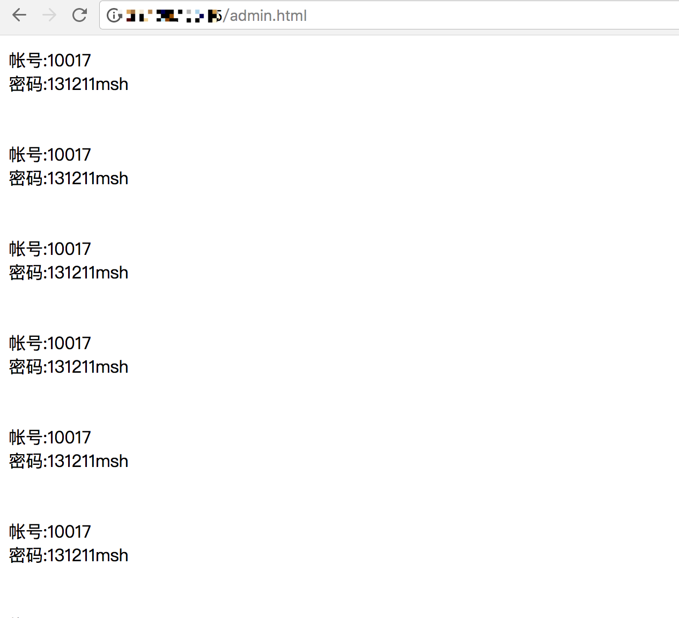
培训不认真
要求不执行
设计不清晰
实施不细致
验证不仔细
发布不测试
响应不及时
🐯！＝🐱
安全开发生命周期
不识别
不警惕
不检查
不防护
公共仓库
版本控制
代码监测
代码管理
信息记录
愿者上钩＝＝来者不拒
被动的信息钓鱼
开发
主动的代码泄露
我靠本事上传的代码
凭什么要保护？

Slide 22
标准部署
标准维护
传统防御
保障运行
“运维的职责”
我只负责部署和运行
累死累活的你还想怎样？
安全属于运维？
运维属于安全？
安全属于风控？
运维
工作繁忙不受重视
系统复杂难度高风险大
培养难流动大
服务商难管理
到底谁管事？
部门架构划分
运维的难点

Slide 23
设计缺陷
逻辑问题
交互问题
过滤不严
金甲圣衣有用吗？
漏洞层出不穷
蜷缩的刺猬－无从下手
基础服务
web server
数据存储
应用
覆盖业务范围广
黑客攻击面多
直接面向用户
体验与安全无法平衡
地基敢倒下吗
应用的支撑体系
应用的难点

Slide 24
潜意识
前意识
意识
固化意识形态
微学习对抗遗忘曲线
你培训的真的是意识吗？
培训安全意识
重灾区就要重点抓
社工愈演愈烈
精准了解人性
数据泄露常态化
密码生成算法健全
运维
开发
安全
高管
测试
人性
地基敢倒下吗
社会工程学
角色的排序

Slide 25
90%的安全事件是已知漏洞引发
0.9*0.9=0.81?
90%黑客入侵都是为了盗取数据

Slide 26
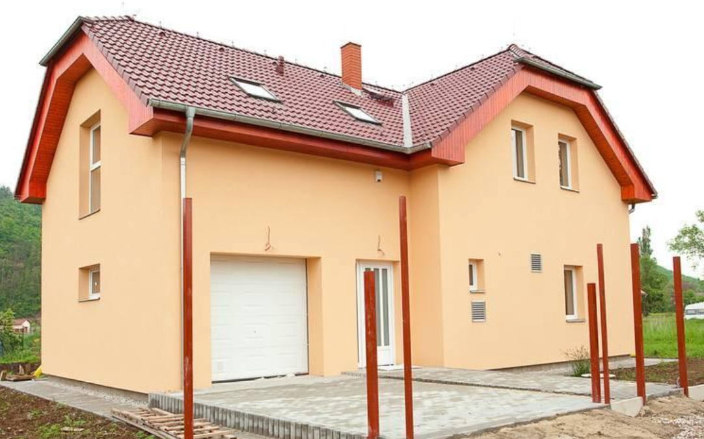
凭空想象无法阻拦黑客

Slide 27
你可以阻断一次攻击
但你无法阻止黑客对你的想法

Slide 28


提升防御不是为了杜绝黑客入侵
而且为了提升与黑客对抗时的成本

Slide 29


Slide 30
THANK YOU!

